Slide 1
Бюджет для граждан
к бюджету Партизанского муниципального района на 2021 год
и плановый период 2022 и 2023 годов

Slide 2
Уважаемые жители Партизанского муниципального района!
Бюджет на очередную трехлетку формировался в очень непростых условиях в связи с распространением новой коронавирусной инфекции. В работе над ним мы ориентировались на основные направления бюджетной и налоговой политики как Российской Федерации, так и Приморского края. В основе бюджета – прогноз социально-экономического развития Партизанского муниципального района на 2021- 2023 годы.
При подготовке проекта бюджета учтены итоги реализации бюджетной и налоговой политики в 2019-2020 годах, основные направления бюджетной, налоговой политики РФ на 2021 год и на плановый период 2022 и 2023 годов.
«Бюджет для граждан» - информационный сборник, который знакомит население района с основными положениями главного финансового документа - бюджета Партизанского муниципального района на 2021 год и плановый период 2022 и 2023 годов, который создан специально для того, чтобы каждый житель Партизанского района был осведомлен, как формируется и расходуется бюджет Партизанского муниципального района, сколько в бюджет поступает средств и на какие цели они направляются.
Мы открыты для ваших замечаний и конструктивных предложений.

Slide 3
Основные принципы формирования бюджета Партизанского муниципального района на 2021 год и на плановый период 2022 и 2023 годов
проведение эффективной бюджетной политики
формирование устойчивой собственной доходной базы и создание стимулов по ее наращиванию
обеспечение сбалансированности бюджета
программно-целевой метод бюджетного планирования
обеспечение в полном объеме социальных обязательств

Slide 4
Основные понятия
Бюджет - форма образования и расходования денежных средств, предназначенных для финансового обеспечения задач и функций государства и местного самоуправления
Доходы бюджета - денежные средства поступающие в бюджет
Расходы бюджета - денежные средства, выплачиваемые из бюджета
Бюджетная система - совокупность федерального бюджета, бюджетов субъектов Российской Федерации, местных бюджетов и бюджетов государственных внебюджетных фондов
Межбюджетные трансферты - средства, предоставляемые одним бюджетом бюджетной системы другому бюджету бюджетной системы
Консолидированный бюджет - свод бюджетов бюджетной системы на соответствующей территории (без учета межбюджетных трансфертов между этими бюджетами)
Дефицит бюджета - превышение расходов бюджета над его доходами
Профицит бюджета - превышение доходов бюджета над его расходами
Бюджетный процесс – регламентируемая законодательством деятельность органов исполнительной власти, по составлению и рассмотрению проектов бюджетов, утверждению и исполнению бюджетов, контролю за их исполнением, осуществлению бюджетного учета, составлению, внешней проверке, рассмотрению и утверждению бюджетной отчетности

Slide 5
Что такое бюджет? Какие бывают бюджеты?
Какие бывают бюджеты?
Со старонормандского buogette – сумка, кошелек
Бюджеты семей
Бюджеты публично-правовых образований
Бюджеты организаций
Российской Федерации (федеральный бюджет, бюджеты государственных внебюджетных фондов РФ)
Субъектов Российской Федерации
(региональные бюджеты, бюджеты территориальных фондов обязательного медицинского страхования)
Муниципальных образований
(местные бюджеты муниципальных районов, городских округов, городских и сельских поселений)

Slide 6
Этапы составления и утверждения бюджета Партизанского муниципального района
Составление проекта бюджета
Рассмотрение проекта бюджета
Утверждение проекта бюджета
Формирование проекта бюджета района регламентируется Постановлением администрации Партизанского муниципального района от 14.06.2012 № 88 «О порядке составления проекта муниципального правового акта Думы Партизанского муниципального района о бюджете Партизанского муниципального района на очередной финансовый год и плановый период»
Глава Партизанского муниципального района представляет проект бюджета района на рассмотрение Думы Партизанского муниципального района до 15 ноября текущего года. Председатель Думы района направляет проект решения о бюджете района в ревизионную комиссию для подготовки заключения. Дума района рассматривает проект решения о бюджете района в трех чтениях.
Проект бюджета района утверждается Думой Партизанского муниципального района в форме решения Думы. Принятое Думой Партизанского муниципального района решение, подлежит обнародованию путем опубликования его в газете «Золотая Долина» и размещению на официальном сайте администрации Партизанского муниципального района.
Нормативные правовые акты, регулирующие бюджетные правоотношения
Прогноз социально – экономического развития Партизанского муниципального района
Основные направления бюджетной и налоговой политики Партизанского муниципального района
Муниципальные программы Партизанского муниципального района

Slide 7
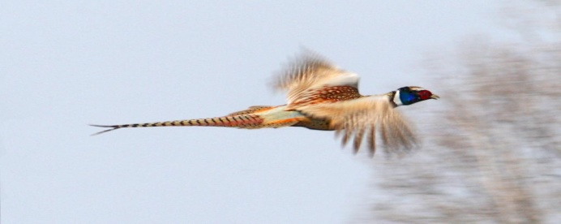
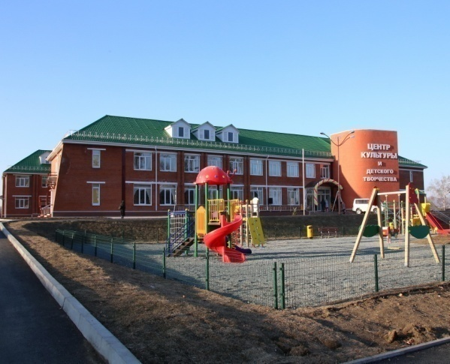
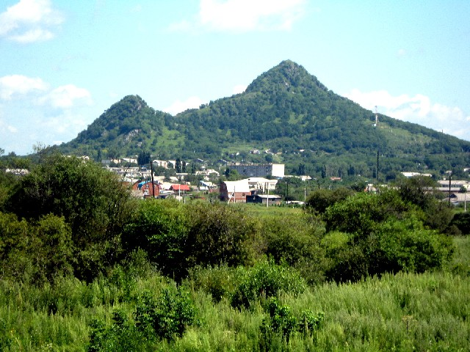
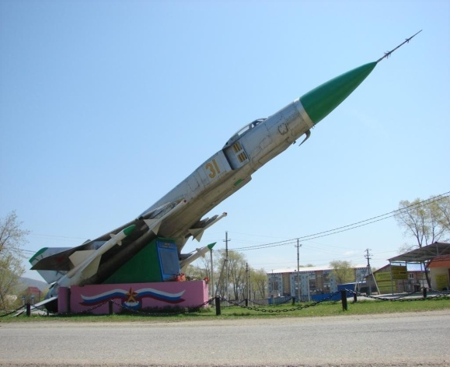
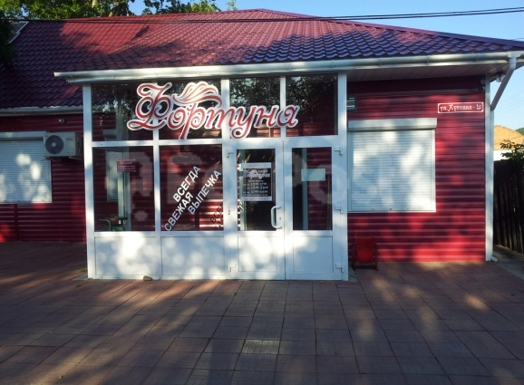
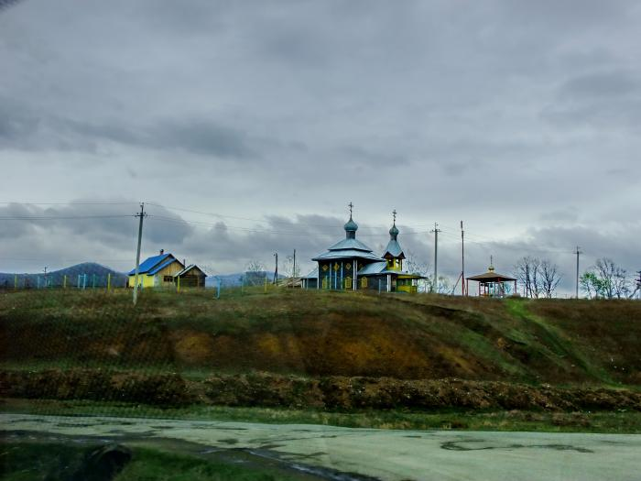
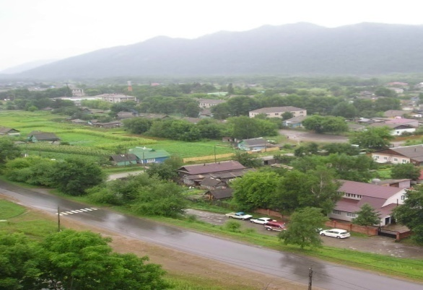
Партизанский муниципальный район
Численность населения 29,4 тыс. человек:
6 сельских поселений (Владимиро-Александровское, Екатериновское,
Золотодолинское, Новицкое, Новолитовское, Сергеевское)
7

Slide 8
СТРУКТУРА БЮДЖЕТА
ДОХОДЫ=РАСХОДЫ=СБАЛАНСИРОВАННЫЙ БЮДЖЕТ
ДОХОДЫ – РАСХОДЫ = ДЕФИЦИТ (ПРОФИЦИТ)
расходы
расходы
доходы
доходы
Расходы > Доходы = ДЕФИЦИТ
Доходы > Расходы = ПРОФИЦИТ
При превышении расходов над доходами принимается решение об источниках покрытия дефицита (например, использовать имеющиеся накопления, остатки или взять в долг)
При превышении доходов над расходами принимается решение как их использовать (например, накапливать резервы, остатки, погасить долг)
Муниципальный долг
Учет и регистрация муниципальных долговых обязательств осуществляется в муниципальной долговой книге. В муниципальную долговую книгу вносятся сведения об объеме долговых обязательств по видам этих обязательств, дате их возникновения и исполнения полностью или частично, формах обеспечения обязательств.
В бюджете Партизанского муниципального района муниципальный долг отсутствует.

Slide 9
Основные характеристики бюджета Партизанского муниципального района на 2021 год и плановый период 2022 и 2023 годов (руб.)
 | 2021 год | 2022 год | 2023 год
I. Доходы, всего из них: | 1219349,94 | 954798,69 | 979269,56
Налоговые и неналоговые доходы | 411355 | 404148 | 405100
Безвозмездные поступления | 807994,94 | 550650,69 | 574169,56
II. Расходы, всего | 1220640,26 | 954798,68 | 979269,56
III.Дефицит (-), профицит (+) | -1290,32 | 0 | 0

Slide 10
Структура доходной части бюджета Партизанского муниципального района на 2021 год

Slide 11
Динамика налоговых и неналоговых доходов бюджета Партизанского муниципального района за 2017 – 2023 годы

Slide 12
Структура доходов бюджета Партизанского муниципального района в 2021-2023 годах
Налоговые доходы
Доходы от предусмотренных законодательством Российской Федерации о налогах и сборах федеральных налогов и сборов, в том числе от налогов, предусмотренных специальными налоговыми режимами, региональных налогов, местных налогов, а также пеней и штрафов по ним
Неналоговые доходы
Поступающие в бюджет платежи за оказание муниципальных услуг, за пользование природными ресурсами, за пользование муниципальной собственностью, от продажи муниципального имущества, а также платежи в виде штрафов и иных санкций за нарушение законодательства
Безвозмездные поступления
Дотации, субсидии, субвенции, иные межбюджетные трансферты из федерального и краевого бюджета, а также безвозмездные поступления от физических и юридических лиц

Slide 13
Структура налоговых и неналоговых доходов на 2021 год
Всего 411355,00
тыс. рублей

Slide 14
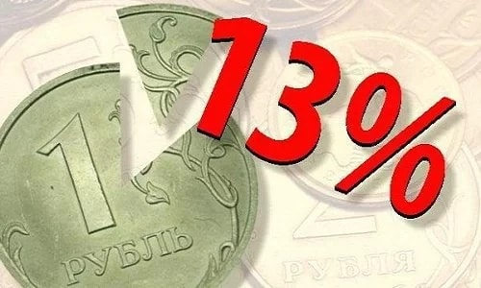
Налог на доходы физических лиц в структуре налоговых
и неналоговых доходов на 2021 год
В структуре налоговых и неналоговых доходов НДФЛ занимает 77,8 %.
Норматив отчислений НДФЛ в бюджет Партизанского муниципального района на 2021 год – 43,7900821%.

Slide 15
Динамика поступлений налога на доходы физических лиц в бюджет Партизанского муниципального района (тыс. рублей)
Доходы

Slide 16
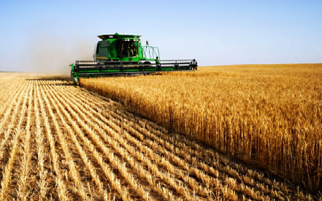
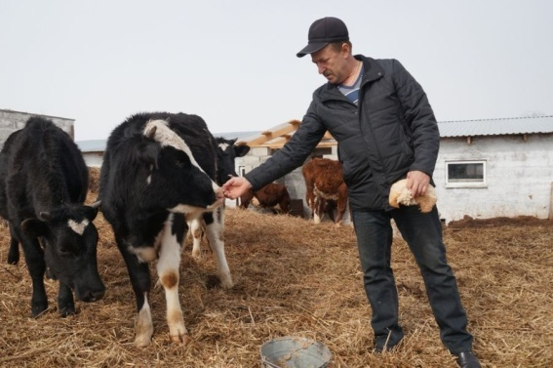
Единый сельскохозяйственный налог
Прогноз поступления единого сельскохозяйственного налога на 2021 год и на плановый период 2022 и 2023 годов осуществлен на основе прогноза главного администратора МИФНС №8 и составляет
на 2021 год 950,0 тыс. рублей,
на 2022 год 950,0 тыс. рублей,
на 2023 год 950,0 тыс. рублей.
Налог, взимаемый в связи с применением патентной системы налогообложения
Прогноз поступления налога, взимаемого в связи с применением патентной системы налогообложения на 2021 год и плановый период 2022 и 2023 годов, осуществлен на основании прогноза главного администратора МИ ФНС №8
в 2021 году – 215 тыс. рублей; в 2022 году – 215 тыс. рублей;
в 2023 году – 215 тыс. рублей.

Slide 17
Государственная пошлина
Прогноз поступлений государственной пошлины по делам, рассматриваемым в судах общей юрисдикции, мировыми судьями в бюджет района на 2021 год
составит 4085 тыс. рублей.

Slide 18
Динамика поступлений неналоговых доходов бюджета Партизанского муниципального района за 2017-2023 годы (тыс. рублей)

Slide 19
Доходы от использования имущества, находящегося в государственной и муниципальной собственности
Прогноз поступления доходов, получаемых в виде арендной платы за земельные участки, государственная собственность на которые не разграничена и которые расположены в границах межселенных территорий и сельских поселений, осуществлен главным администратором доходов
на 2021 год в сумме 20 000,0 тыс. рублей,
на 2022 год в сумме 15 000,0 тыс. рублей,
на 2023 год в сумме 10 000,0 тыс. рублей.
Доходы от использования имущества запланированы на основании договоров аренды автотранспорта и нежилых зданий. Прогнозируемые поступления в 2021 году составят в сумме 2000,0 тыс. рублей.
на 2022 год в сумме 1000,0 тыс. рублей,
на 2023 год в сумме 480,0 тыс. рублей

Slide 20
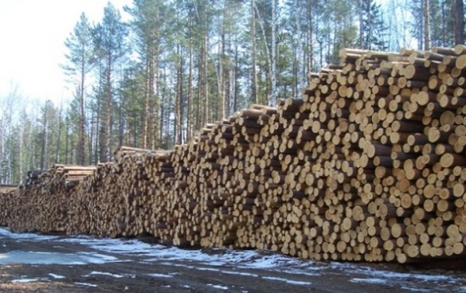
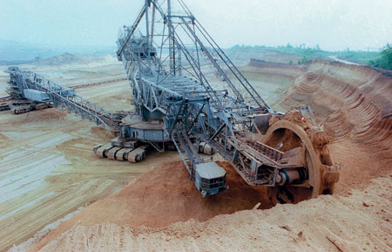
Платежи при пользовании природными ресурсами
Общий объем поступлений запланирован на 2021 год в сумме 625,0 тыс. рублей,
на 2022 год в сумме 625,0 тыс. рублей, на 2023 год в сумме 625,0 тыс. рублей.
Доходы от платы за негативное воздействие на окружающую среду сформированы по данным главного администратора доходов - Управления Федеральной службы по надзору в сфере природопользования по Приморскому краю

Slide 21
Доходы от продажи материальных и нематериальных активов
Доходы от продажи материальных и нематериальных активов запланированы в бюджете Партизанского муниципального района на 2021 год
в сумме 2 500,0 тыс. рублей, в том числе:
Доходы от продажи (приватизации) объектов недвижимости рассчитаны на основании договоров о рассрочке платежей приобретенных нежилых зданий индивидуальными предпринимателями в объеме 100,0 тыс. рублей
Доходы от продажи земельных участков физическим и юридическим лицам запланированы в бюджет района на основании данных главного администратора доходов и составили на 2021 год
2 500,0 тыс. рублей.

Slide 22
Динамика поступлений налоговых и неналоговых, межбюджетных трансфертов в бюджет Партизанского муниципального района в 2017 – 2023 годах (тыс. рублей)

Slide 23
Динамика доходов и расходов бюджета Партизанского муниципального района в 2017 – 2023 годах (тыс. рублей)

Slide 24
Межбюджетные трансферты
Межбюджетные трансферты (безвозмездные поступления) – это средства одного бюджета бюджетной системы РФ, перечисляемые другому бюджету бюджетной системы РФ
Дотации (от лат. «Dotatio» – дар, пожертвование) | Субвенции (от лат. «Subvenire» – приходить на помощь) | Субсидии (от лат. «Subsidium» – поддержка)
Предоставляются без определения конкретной цели их использования | Предоставляются на финансирование «переданных» другим публично-правовым образованиям полномочий | Предоставляются на условиях долевого софинансирования расходов других бюджетов
Вы даете ребенку «карманные деньги». | Вы даете ребенку деньги и посылаете его в магазин купить продукты (по списку) | Вы «добавляете» денег для того, чтобы ваш ребенок купил себе новый телефон (а остальные он накопил сам)

Slide 25
Объем безвозмездных поступлений в бюджет Партизанского муниципального района на 2021 год
Показатель | План 2021 года
Дотации | 0
Субсидии | 276706,85
Субвенции | 506484,09
Иные МБТ | 24804
Всего безвозмездных поступлений | 807994,94

Slide 26
Прочие субсидии бюджетам муниципальных районов
Обеспечение граждан твердым топливом в сумме 827,5 тыс. рублей
на обеспечение мероприятий по переселению граждан из аварийного жилищного фонда в сумме
19210,17 тыс.рублей
Строительство, реконструкция и приобретение зданий муниципальных общеобразовательных организаций в сумме 160000 тыс.рублей
на капитальный ремонт и ремонт автомобильных дорог общего пользования населенных пунктов за счет дорожного фонда в сумме 25000 тыс.рублей
Развитие спортивной инфраструктуры, находящейся в муниципальной собственности в сумме 5206,7 тыс.рублей
Комплектование книжных фондов и обеспечение информационно-техническим оборудованием библиотек в сумме
226,4 тыс.рублей
Мероприятия в области использования и охраны водных объектов в сумме 37318,4 тыс.рублей

Slide 27
Субвенции на государственную регистрацию актов гражданского состояния 1361,2 тыс. рублей
Субвенции на осуществление первичного воинского учета на территориях, где отсутствуют военные комиссариаты 1707,8 тыс. рублей
Субвенции на реализацию дошкольного, общего и дополнительного образования в муниципальных общеобразовательных учреждениях по основным общеобразовательным программам 275655,7 тыс. рублей
Единая субвенция местным бюджетам из краевого бюджета 1998,5 тыс. рублей
Субвенции на осуществление отдельных государственных полномочий по расчету и предоставлению дотаций на выравнивание бюджетной обеспеченности бюджетам поселений, входящих в их состав 24988,3 тыс.рублей
Субвенции на осуществление отдельных государственных полномочий по государственному управлению охраной труда 794,9 тыс.рублей
Субвенции
Субвенции бюджетам на проведение Всероссийской переписи населения 2021 года 1361,2 тыс.рублей
Субвенции бюджетам муниципальных образований на организацию бесплатного горячего питания обучающихся, получающих начальное общее образование в государственных и муниципальных образовательных организациях 32475,1 тыс.рублей
Субвенции на обеспечение государственных гарантий реализации прав на получение общедоступного и бесплатного дошкольного образования в муниципальных дошкольных образовательных организациях 102766,2 тыс.рублей
Субвенции на организацию и обеспечение оздоровления и отдыха детей Приморского края (за исключением организации отдыха детей в каникулярное время) 3246,6 тыс.рублей
Субвенции бюджетам муниципальных образований Приморского края на осуществление отдельных государственных полномочий по обеспечению мер социальной поддержки педагогическим работникам муниципальных образовательных организаций Приморского края 5375 тыс.рублей
Субвенции на реализацию государственных полномочий органов опеки и попечительства в отношении несовершеннолетних 2798,8 тыс.рублей
Субвенции на компенсацию части платы, взимаемой с родителей (законных представителей) за присмотр и уход за детьми, посещающими образовательные организации, реализующие образовательные программы дошкольного образования 7539,7 тыс.рублей
Субвенции бюджетам муниципальных районов на предоставление жилых помещений детям-сиротам и детям, оставшимся без попечения родителей, лицам из их числа по договорам найма специализированных жилых помещений 19248,2 тыс.рублей
Субвенции бюджетам муниципальных районов по социальной поддержке детей, оставшихся без попечения родителей, и лиц, принявших на воспитание в семью детей, оставшихся без попечения родителей 26606,3 тыс.рублей

Slide 28
РАСХОДЫ БЮДЖЕТА
Расходы бюджета - это средства, выплачиваемые из бюджета на реализацию расходных обязательств Партизанского муниципального района, то есть расходов, необходимость которых установлена муниципальными правовыми актами органов местного самоуправления в соответствии с федеральными законами (законами субъекта Российской Федерации)
На какие цели расходуются средства бюджета?
На функционирование учреждений социальной сферы (образования, культуры и др.) и органов местного самоуправления;
На социальную поддержку населения, развитие физкультуры и спорта;
На дорожное хозяйство (дорожные фонды) и жилищно-коммунального хозяйство;
На другие государственные нужды (межбюджетные трансферты передаваемые бюджетам поселений и т.д.)

Slide 29
Структура расходов бюджета Партизанского муниципального район на 2021 год
Общегосударст-венные вопросы
Национальная экономика
Образование
Социальная политика
Средства массовой информации
Национальная безопасность и правоохранительная деятельность
Жилищно-коммунальное хозяйство
Культура, кинематография
Физическая культура и спорт
Межбюджетные трансферты
Каждый из разделов классификации имеет перечень подразделов, которые отражают основные направления реализации соответствующей функции
Например, в составе раздела «Образование»,
в том числе, выделяются:
- дошкольное образование;
общее образование;
дополнительное образование;
молодежная политика и оздоровление детей;
- другие вопросы в области образования
Полный перечень разделов и подразделов классификации расходов бюджетов приведен в статье 21 Бюджетного кодекса Российской Федерации

Slide 30
ДИНАМИКА РАСХОДОВ БЮДЖЕТА ПАРТИЗАНСКОГО МУНИЦИПАЛЬНОГО РАЙОНА ЗА 2017-2023 ГОДЫ в тыс.рублей

Slide 31
Расходы районного бюджета Партизанского муниципального района в 2021 году 1 220 640,27 тыс.рублей

Slide 32
Социально-ориентированный бюджет – бюджет для граждан
2021 год

Slide 33
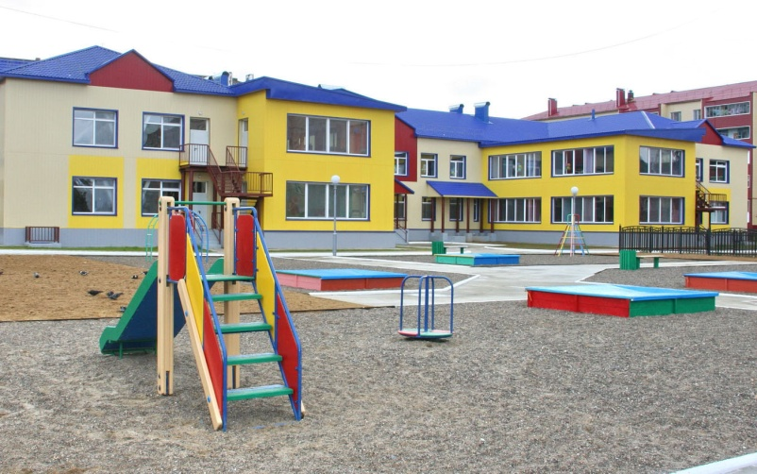
Муниципальная программа "Развитие образования Партизанского муниципального района" на 2018-2022 годы
Развитие системы дошкольного образования 169 838,2 тыс рублей
Развитие системы общего образования 438480,3 тыс.рублей
Развитие системы дополнительного образования, отдыха, оздоровления и занятости детей и подростков 34 343,2 тыс.рублей
Развитие и поддержка педагогических кадров 5375 тыс.рублей
Мероприятия муниципальной программы "Развитие образования Партизанского муниципального района" 30139,1 тыс.рублей

Slide 34
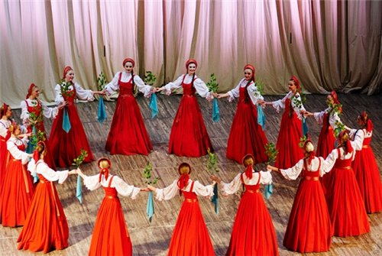
Муниципальная программа "Развитие культуры Партизанского муниципального района" на 2021-2027 годы
Развитие системы дополнительного образования в области культуры Партизанского муниципального района 13363,8 тыс.рублей
Развитие учреждений культуры Партизанского муниципального района 29136,2 тыс.рублей
Мероприятия муниципальной программы "Развитие культуры Партизанского муниципального района" 24022,7 тыс.рублей

Slide 35
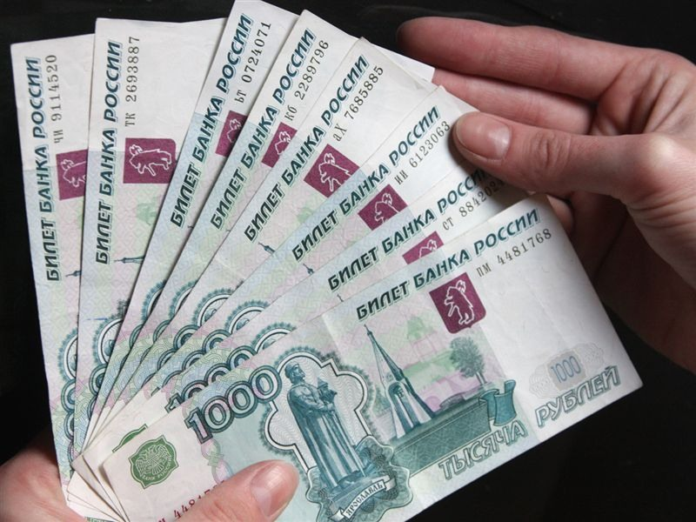
Финансовая поддержка из бюджета Партизанского муниципального района социальной направленности
Субсидии общественной-политической газете Партизанского района «Золотая Долина» в сумме 2 330,3 тыс.рублей
Субсидии Партизанской районной общественной организации ветеранов войны, труда, Вооруженных Сил и правоохранительных органов в сумме 250,0 тыс.рублей
Субсидии социально-ориентированной некоммерческой организации "Общество инвалидов Партизанского района Приморской краевой организации общероссийской общественной организации "Всероссийское общество инвалидов« в сумме 250,0 тыс.рублей
Обеспечение жильем молодых семей Партизанского муниципального района в сумме 1 500,0 тыс.рублей
Улучшение жилищных условий граждан, проживающих в сельской местности Партизанского муниципального района, в том числе молодых семей и молодых специалистов в сумме 1069,7 тыс.рублей

Slide 36
Структура расходов Партизанского муниципального района
Всего расходов
1 220 640,27
тыс. рублей
Программные расходы составляют
1 091 073,26 тыс.рублей (89,4%)
Непрограммные расходы
129 567 тыс.рублей ( 10,6%)
Исполнение бюджета в 2021 году планируется осуществлять в рамках 22 муниципальных программ
.

Slide 37
Муниципальные программы Партизанского муниципального района на 2021 год
Муниципальная программа "Развитие муниципальной службы в администрации Партизанского муниципального района на 2016-2021 годы»
554,8 тыс.руб.
Муниципальная программа "Информационное общество Партизанского муниципального района на 2021-2023 годы"
2530,3 тыс.руб.
Муниципальная программа "Развитие культуры Партизанского муниципального района на 2021-2070 годы"
66 772,73 тыс.руб.
Муниципальная программа "Развитие образования Партизанского муниципального района" на 2018-2022 годы
678 175,76 тыс.руб.
Муниципальная программа "Защита населения и территории от чрезвычайных ситуаций, обеспечение пожарной безопасности Партизанского муниципального района"
на 2021-2023 годы
38972,58 тыс.руб.
Муниципальная программа "Социальная поддержка населения Партизанского муниципального района" на 2021-2025 годы
3940,72 тыс.руб.

Slide 38
Муниципальная программа "Развитие транспортного комплекса Партизанского муниципального района"
на 2021-2025 годы
47616,0 тыс.руб.
Муниципальная программа "Экономическое развитие Партизанского муниципального района на 2021-2025 годы"
29650,79 тыс.руб.
Муниципальная программа "Улучшение условий труда в муниципальных учреждениях Партизанского муниципального района на 2019-2021 годы"
216,6 тыс.руб.
Муниципальная программа "Реализация Стратегии государственной молодежной политики на территории Партизанского муниципального района" на 2021-2023 годы
325 тыс.руб.
Муниципальная программа "Доступная среда" на 2019-2021 годы
453 тыс.руб.
Муниципальная программа "Развитие физической культуры и спорта на территории Партизанского муниципального района" на 2021-2024 годы
5629,29 тыс.руб.
Муниципальная программа «Строительство Новолитовской общеобразовательной школы на 220 учащихся с блоком 4-х дошкольных групп, Партизанский район, Приморский край»
на 2012-2021 годы
161 290,32 тыс.руб.

Slide 39
Муниципальная программа "Патриотическое воспитание граждан Партизанского муниципального района на 2021-2024 годы«
554 тыс.руб.
Муниципальная программа "Развитие малого и среднего предпринимательства в Партизанском муниципальном районе" на 2019-2021 годы
301 тыс.руб.
Муниципальная программа "Проведение мероприятий по строительству, реконструкции, ремонту объектов коммунального назначения и электросетей, проектным работам в Партизанском муниципальном районе на 2021-2023 годы"
6069,86 тыс.руб.
Муниципальная программа "Обеспечение жильем молодых семей Партизанского муниципального района" на 2021-2025 годы
6840,48 тыс.руб.
Муниципальная программа "Устойчивое развитие сельских территорий Партизанского муниципального района на 2021-2025 годы"
1069,74 тыс.руб.
Муниципальная программа «Профилактика терроризма, экстремизма, наркомании и алкоголизма, предупреждение безнадзорности, беспризорности и правонарушений среди несовершеннолетних на территории Партизанского муниципального района» на 2019-2021 годы
54 тыс.руб.
Муниципальная программа "Комплексная безопасность образовательных учреждений Партизанского муниципального района" на 2014-2021 годы "
504,5 тыс.руб.
Муниципальная программа "Проведение мероприятий по строительству, реконструкции, ремонту и содержанию объектов муниципального жилищного фонда, переселению граждан из аварийного жилищного фонда и обеспечению детей-сирот, детей, оставшихся без попечения родителей, лиц из числа детей-сирот и детей, оставшихся без попечения родителей, жилыми помещениями в Партизанском муниципальном районе" на 2020-2022 годы 39491,89 тыс.рублей

Slide 40
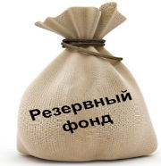
Непрограммные направления деятельности
Партизанского муниципального района
129 567 тыс. рублей
Основные направления финансирования в 2021 году
Обеспечение деятельности представительного органа Партизанского муниципального района
Обеспечение деятельности органов местного самоуправления
Резервный фонд
7 620,9 тыс. рублей
64 762,7 тыс.рублей
300,0 тыс. рублей
Мероприятия
проводимые администрацией Партизанского муниципального района
Осуществление
переданных полномочий
субъектом
Российской Федерации
Осуществление переданных полномочий
Российской Федерации
2 987,2 тыс. рублей.
200,0 тыс. рублей
57 190,3 тыс. рублей;

Slide 41
Основные параметры социально-экономического развития Партизанского муниципального района
Показатель | 2019 год отчет | 2020 год оценка | 2021 год прогноз | 2022 год прогноз | 2023 год прогноз
Численность населения, тыс.человек | 29,420 | 29,414 | 29,399 | 29,445 | 29,484
Индекс потребительских цен в среднем за год, в % к предыдущему периоду | 103,2 | 103,8 | 103,9 | 103,9 | 103,9
Номинальная начисленная среднемесячная заработная плата работников организаций, рублей | 31604,4 | 32452 | 34257,3 | 35876,6 | 37103,9
Среднегодовая численность занятых в экономике, тыс.человек | 10,5 | 10,5 | 10,5 | 10,5 | 10,5
Численность безработных, тыс.человек | 0,216 | 0,545 | 0,401 | 0,308 | 0,279
Реальные располагаемые денежные доходы населения, в % к предыдущему году | 99,7 | 99,5 | 99 | 99,5 | 99,7
Величина прожиточного минимума (в среднем на душу населения), руб. в месяц | 13270 | 14113 | 14363 | 14560 | 14880

Slide 42
Расходы бюджета Партизанского муниципального района в расчете на 1 человека
Наименование | Сумма (тыс.рублей)
 | 2020 год (факт) | 2021 год (план) | 2022 год (прогноз) | 2023 год (прогноз)
РАСХОДЫ, всего | 39,62 | 41,52 | 32,43 | 33,21
ОБЩЕГОСУДАРСТВЕННЫЕ ВОПРОСЫ | 3,97 | 3,50 | 3,48 | 3,48
Функционирование высшего должностного лица субъекта Российской Федерации и муниципального образования | 0,03 | 0,08 | 0,08 | 0,08
Функционирование законодательных (представительных) органов государственной власти и представительных органов муниципальных образований | 0,23 | 0,22 | 0,22 | 0,22
Функционирование Правительства Российской Федерации, высших исполнительных органов государственной власти субъектов Российской Федерации, местных администраций | 1,64 | 1,52 | 1,52 | 1,52
Судебная система | 0 | 0 | 0,01 | 0
Обеспечение деятельности финансовых, налоговых и таможенных органов и органов финансового (финансово-бюджетного) надзора | 0,38 | 0,39 | 0,39 | 0,39
Обеспечение проведения выборов и референдумов | 0,03 | 0 | 0 | 0
Резервные фонды | 0 | 0,01 | 0,01 | 0,01
Другие общегосударственные вопросы | 1,66 | 1,29 | 1,25 | 1,26
НАЦИОНАЛЬНАЯ ОБОРОНА | 0 | 0 | 0 | 0
Мобилизационная и вневойсковая подготовка | 0 | 0 | 0 | 0
НАЦИОНАЛЬНАЯ БЕЗОПАСНОСТЬ И ПРАВООХРАНИТЕЛЬНАЯ ДЕЯТЕЛЬНОСТЬ | 0,3 | 1,33 | 0,02 | 0,02
Защита населения и территории от чрезвычайных ситуаций природного и техногенного характера, пожарная безопасность | 0,3 | 1,33 | 0,02 | 0,02
НАЦИОНАЛЬНАЯ ЭКОНОМИКА | 1,4 | 1,66 | 0,8 | 0,8
Сельское хозяйство и рыболовство | 0 | 0 | 0 | 0
Транспорт | 0,03 | 0,03 | 0,03 | 0,03
Дорожное хозяйство (дорожные фонды) | 1,34 | 1,59 | 0,73 | 0,73
Другие вопросы в области национальной экономики | 0,03 | 0,04 | 0,03 | 0,03
ЖИЛИЩНО-КОММУНАЛЬНОЕ ХОЗЯЙСТВО | 2,78 | 0,9 | 0,21 | 0,16
Жилищное хозяйство | 1,55 | 0,69 | 0,04 | 0
Коммунальное хозяйство | 1,04 | 0,18 | 0,13 | 0,12

Slide 43
Благоустройство | 0,18 | 0,03 | 0,03 | 0,03
Другие вопросы в области жилищно-коммунального хозяйства | 0 | 0 | 0 | 0
ОХРАНА ОКРУЖАЮЩЕЙ СРЕДЫ | 0 | 0 | 0 | 0
Другие вопросы в области охраны окружающей среды | 0 | 0 | 0 | 0
ОБРАЗОВАНИЕ | 24,32 | 28,63 | 22,73 | 23,62
Дошкольное образование | 5,77 | 5,78 | 5,87 | 6,11
Общее образование | 16,14 | 20,41 | 14,56 | 15,18
Дополнительное образование детей | 1,52 | 1,48 | 1,49 | 1,49
Молодежная политика и оздоровление детей | 0,05 | 0,17 | 0,03 | 0,06
Другие вопросы в области образования | 0,83 | 0,78 | 0,77 | 0,78
КУЛЬТУРА И КИНЕМАТОГРАФИЯ | 2,20 | 1,81 | 1,8 | 1,8
Культура | 1,15 | 0,99 | 0,99 | 0,99
Другие вопросы в области культуры, кинематографии | 1,05 | 0,82 | 0,82 | 0,81
СОЦИАЛЬНАЯ ПОЛИТИКА | 2,4 | 2,43 | 2,28 | 2,29
Пенсионное обеспечение | 0,12 | 0,12 | 0,12 | 0,12
Социальное обеспечение населения | 0,4 | 0,45 | 0,44 | 0,46
Охрана семьи и детства | 1,85 | 1,83 | 1,71 | 1,7
Другие вопросы в области социальной политики | 0,03 | 0,03 | 0,01 | 0,01
ФИЗИЧЕСКАЯ КУЛЬТУРА И СПОРТ | 1,13 | 0,19 | 0,04 | 0,02
Физическая культура | 0 | 0 | 0 | 0
Массовый спорт | 1,13 | 0,19 | 0,03 | 0,02
Другие вопросы в области физической культуры и спорта | 0 | 0 | 0 | 0
СРЕДСТВА МАССОВОЙ ИНФОРМАЦИИ | 0,09 | 0,08 | 0,08 | 008
Периодическая печать и издательство | 0,09 | 0,08 | 0,08 | 0,08
МЕЖБЮДЖЕТНЫЕ ТРАНСФЕРТЫ БЮДЖЕТАМ СУБЪЕКТОВ РОССИЙСКОЙ ФЕДЕРАЦИИ И МУНИЦИПАЛЬНЫХ ОБРАЗОВАНИЙ ОБЩЕГО ХАРАКТЕРА | 1,02 | 0,99 | 0,99 | 0,95
Дотации на выравнивание бюджетной обеспеченности субъектов Российской Федерации и муниципальных образований | 1,02 | 0,99 | 0,99 | 0,95

Slide 44
Поддержка местных инициатив в 2021 году (Инициативное бюджетирование)
Что можно предложить : строительство (реконструкция), ремонт и благоустройство объектов инфраструктуры муниципальной собственности, в том числе: благоустройство придомовой территории, приобретение (установка) детских и спортивных площадок, уличных тренажеров и спортивного инвентаря, хоккейных и спортивных коробок, горок, автомобильных парковок и остановок, столбов, фонарей для освещения улиц, колодцев, скважин, памятных знаков и мемориальных досок, сцены, пешеходных мостов и дорожек (тротуаров), малых архитектурных форм, громкоговорителей, средств видеонаблюдения и связи, ограждений, лотков для отвода сточных вод, благоустройство кладбищ, парковых зон и скверов.
Требования к проектам:
- проект должен быть направлен на решение вопросов местного значения Партизанского муниципального района;
- паспорт проекта должен быть составлен по форме согласно приложению № 1 к Порядку проведения конкурса проектов, инициируемых жителями муниципальных образований Приморского края, по решению вопросов местного значения;
проект должен быть реализован в течение финансового года - года предоставления гранта.
Ссылка на постановление https://ebudget.primorsky.ru/Show/Content/2300
Порядки подачи заявок по сельским поселениям, входящим в состав Партизанского муниципального района, находятся на сайте администрации Партизанского муниципального района во вкладке «Поддержка местных инициатив»
Как подать заявку: на сайте министерства финансов Приморского края перейти на вкладку «Инициативное бюджетирование»/ «Твой проект» и подать заявку на реализацию проекта.

Slide 45
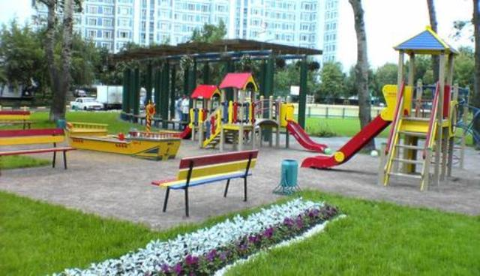
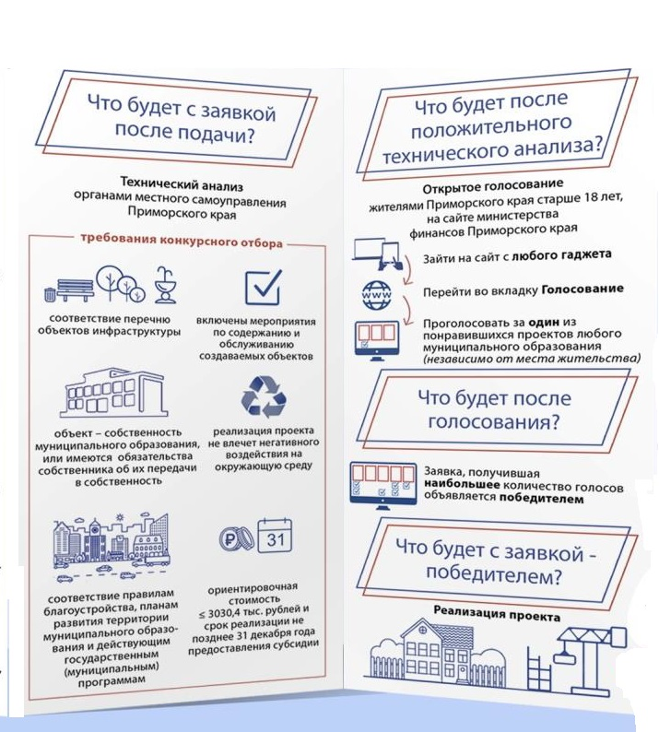
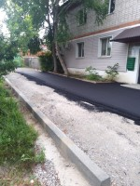
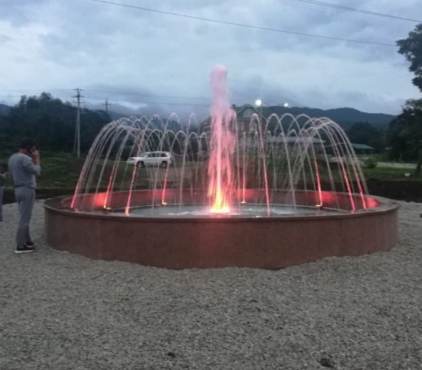
Реализация инициативных проектов

Slide 46
В Рейтинге муниципальных образований Приморского края по уровню открытости бюджетных данных (II этап) в 2020 году у Партизанского муниципального района 1 место По результатам комплексной оценки качества управления бюджетным процессом за 2019 год Партизанскому муниципальному району присвоена II Степень качества управления бюджетным процессом

Slide 47
КОНТАКТНАЯ ИНФОРМАЦИЯ
Финансовое управление администрации Партизанского муниципального района
Адрес: 692962 Приморский край, Партизанский район,
с.Владимиро-Александровское,
ул. Комсомольская, 45А.
тел./факс 8(42365) 21-1-58; 21- 4 -12
E-mail: Fin650@primorsky.ru

